Slide 1
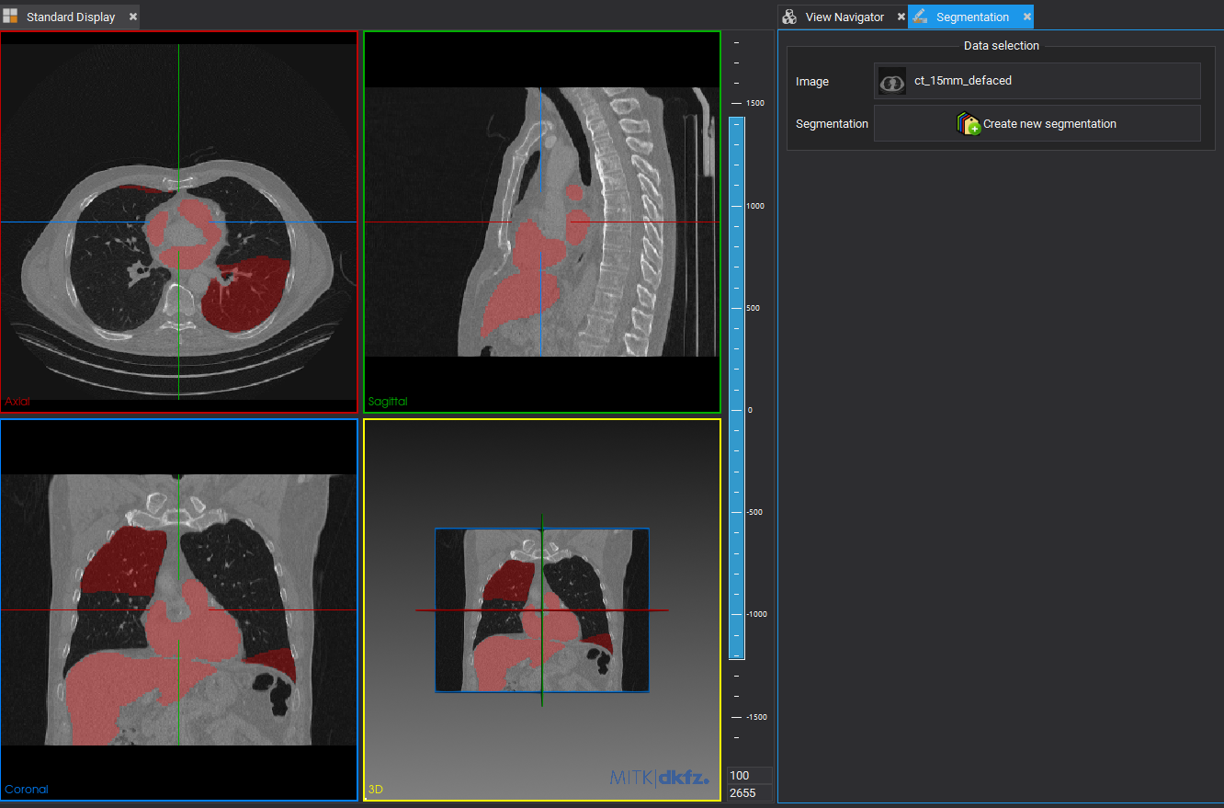
科研项目结项汇报
基于MITK平台的
AI医学影像智能
分割系统
设计与实现
MITK插件化集成 · TotalSegmentator源码分析
NNUNet流程复现 · 分割结果分析
汇报人：***、***
Notes:
本项目围绕MITK平台扩展AI医学影像分割能力。
汇报重点是系统架构、插件设计、源码流程、结果与量化分析。

Slide 2
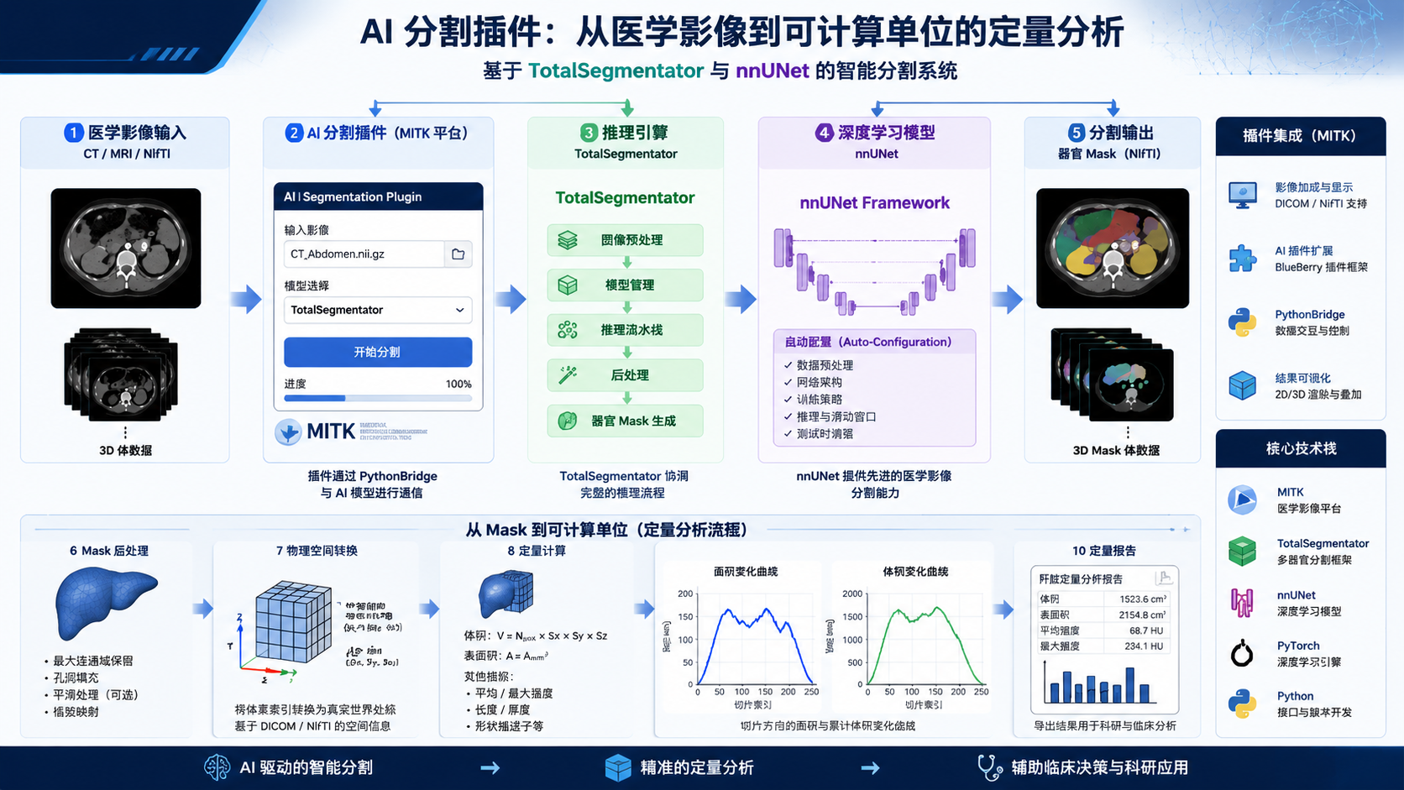
MITK · AI SEGMENTATION
02
智能分割把医学影像转化为可计算结构
临床影像
CT / MRI 数据量大、结构复杂，人工勾画耗时且一致性受经验影响。
01 自动提取 器官与组织边界
02 支撑决策 辅助诊断与术前规划
03 形成指标 面积、体积及变化趋势
在MITK中形成“输入—分割—显示—分析”闭环
*** · ***
Notes:
先说明为什么需要分割：它把像素变成器官级结构。
本项目并不止于生成Mask，还要在MITK里展示并完成量化。

Slide 3
MITK · AI SEGMENTATION
03
五层架构把桌面交互与AI推理融合
CT / MRI
MITK交互层
AI插件层
Python接口层
模型推理层
结果分析层
影像加载与显示
命令与状态管理
路径与进程桥接
TotalSegmentator / nnUNet
Mask显示与定量
器官Mask
核心数据契约
输入：医学影像路径 → 输出：NIfTI器官Mask → MITK重新载入并叠加显示
*** · ***
Notes:
架构核心是解耦：MITK负责交互，Python负责调用模型。
双方通过文件路径与NIfTI结果交换数据，便于调试和替换模型。

Slide 4
MITK · AI SEGMENTATION
04
统一工具链锁定可复现的开发环境
01
02
03
04
操作系统
IDE
界面框架
医学平台
Windows 11
Visual Studio 2022
Qt 6.8.3 / MSVC2022
MITK 2024.12
05
06
07
08
构建工具
运行环境
GPU栈
深度学习
CMake 3.19
Python 3.10 / Anaconda
CUDA 12.1
PyTorch · CUDA版本
版本协同原则
Qt编译器套件、MITK构建配置与Python/CUDA依赖必须保持一致，避免ABI与模型运行时冲突。
*** · ***
Notes:
这里强调版本不是清单，而是复现条件。
尤其要关注Qt的MSVC套件和MITK编译环境一致。

Slide 5
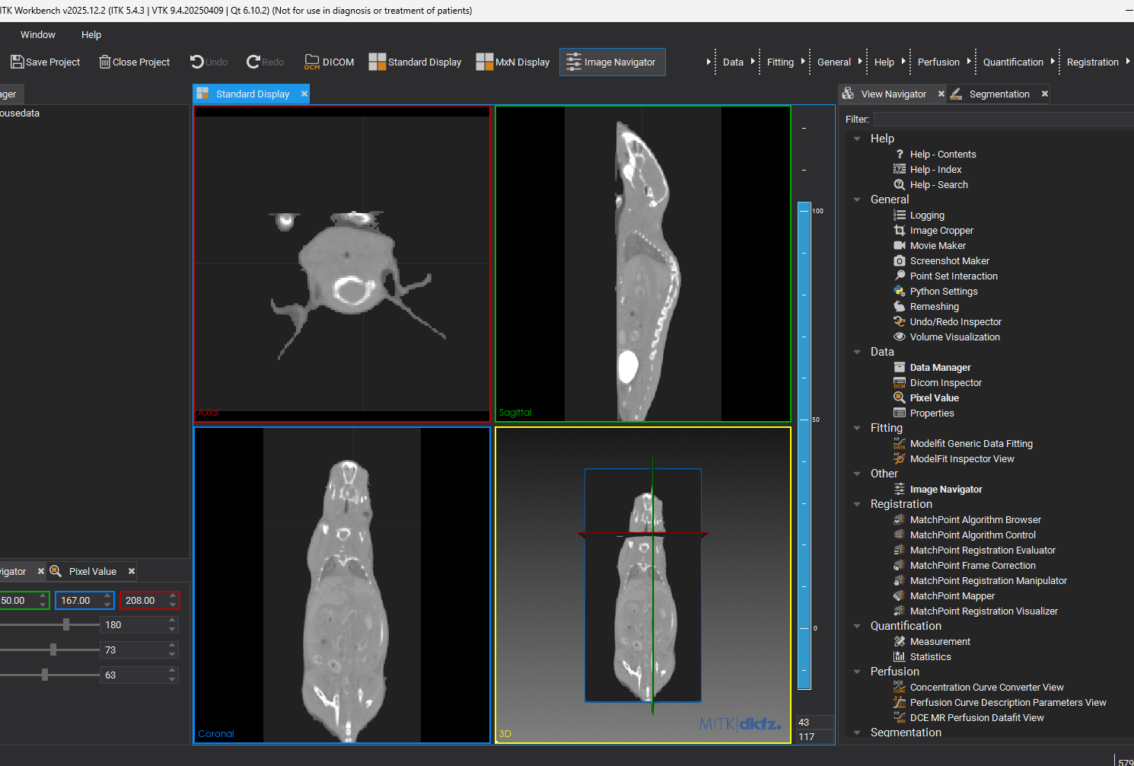
MITK · AI SEGMENTATION
05
MITK提供医学影像插件的完整运行底座
Qt
ITK
界面与交互
图像处理算法
VTK
BlueBerry
二维 / 三维可视化
插件生命周期与扩展点
插件不修改MITK核心，通过扩展点接入工作台
平台能力复用 → 研发聚焦AI业务逻辑
*** · ***
Notes:
MITK不是单一图像查看器，而是由Qt、ITK、VTK和BlueBerry组成的平台。
因此AI能力可以作为独立插件加入，无需侵入核心。

Slide 6
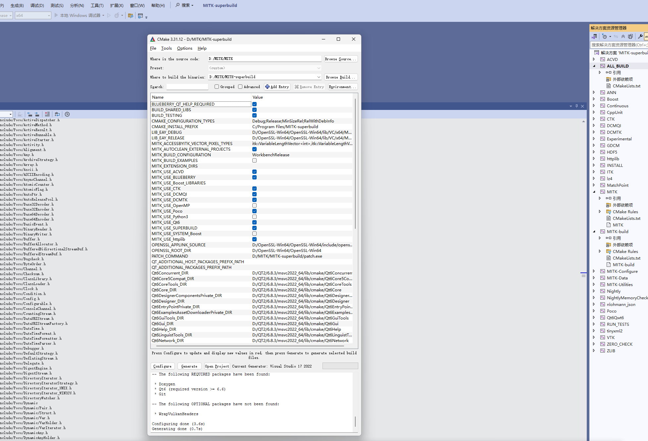
MITK · AI SEGMENTATION
06
CMake串起源码、依赖与Workbench构建
源代码
CMake
VS工程
MSBuild
Workbench
SuperBuild统一管理
ITK · VTK · CTK · DCMTK
MITK Core · 插件依赖关系
构建目标
生成可加载插件并在MitkWorkbench中运行
*** · ***
Notes:
CMake负责发现依赖、生成Visual Studio工程并管理插件编译关系。
SuperBuild让第三方库与MITK核心保持一致。

Slide 7
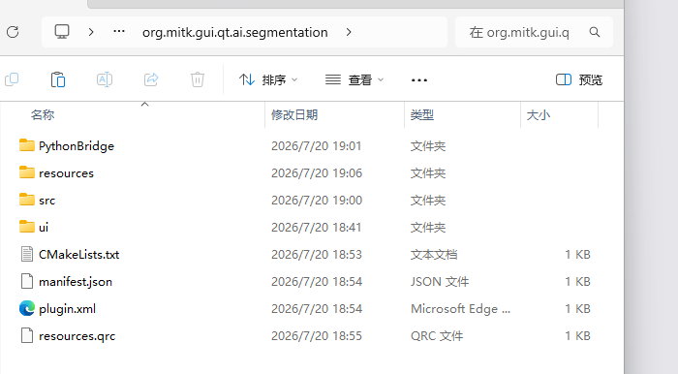
MITK · AI SEGMENTATION
07
原生插件结构让AI模块可维护、可替换
src
插件核心C++逻辑
ui
Qt Designer界面文件
resources
图标与资源
PythonBridge
MITK与AI推理交互
plugin.xml
扩展点与插件信息
CMakeLists.txt
工程配置与编译
org.mitk.gui.qt.ai.segmentation
参照MITK原生插件组织方式
*** · ***
Notes:
这是汇报重点：插件结构模仿MITK原生插件，降低后续维护成本。
PythonBridge是边界层，隔离C++界面与Python模型环境。

Slide 8
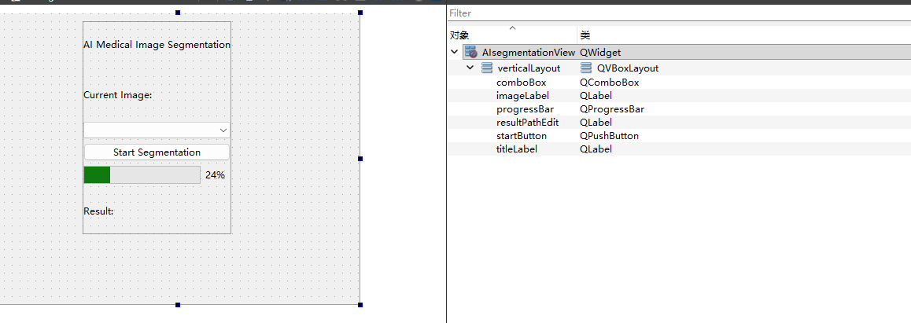
MITK · AI SEGMENTATION
08
界面围绕一次完整推理任务组织操作
1
选择影像
读取当前CT或指定路径
2
启动推理
调用Python与模型流程
3
反馈进度
状态、进度与异常提示
4
显示结果
Mask重新载入MITK
*** · ***
Notes:
UI尽量简洁，让一次推理任务从选择、启动、反馈到显示闭环。
界面状态必须让用户知道当前处于加载、推理还是完成阶段。

Slide 9
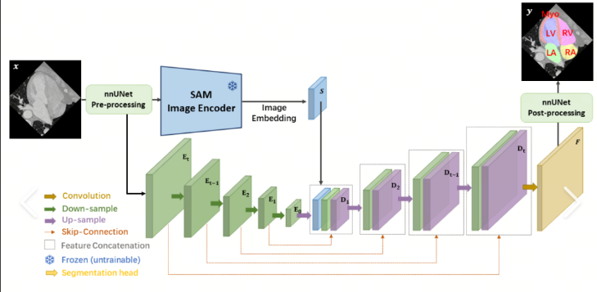
MITK · AI SEGMENTATION
09
TotalSegmentator统筹多器官分割流程
CT
预处理
nnUNet
后处理
Mask
本项目工作边界
基于公开源码分析运行链路，完成环境搭建、训练流程复现与推理验证；不是黑盒式外部调用。
框架职责
输入管理 · 模型选择 · 推理调度 · 结果输出
*** · ***
Notes:
TotalSegmentator负责更上层的模型调度，核心分割能力来自nnUNet。
项目强调源码流程分析和运行验证，而不是把命令行当作黑盒。

Slide 10
MITK · AI SEGMENTATION
10
nnUNet自动完成规划、训练与推理配置
01
02
03
04
05
06
数据预处理
网络规划
3D U-Net训练
模型保存
推理预测
后处理
重采样与归一化
自动选择配置
迭代优化参数
checkpoint与plans
生成分割标签
输出器官Mask
自动配置的价值
根据数据集特征自适应规划预处理、网络与训练策略，降低不同医学任务之间的手工调参成本。
*** · ***
Notes:
nnUNet的特点是自动配置，不只是一种固定网络。
它从数据特征出发规划预处理、网络和训练策略。

Slide 11
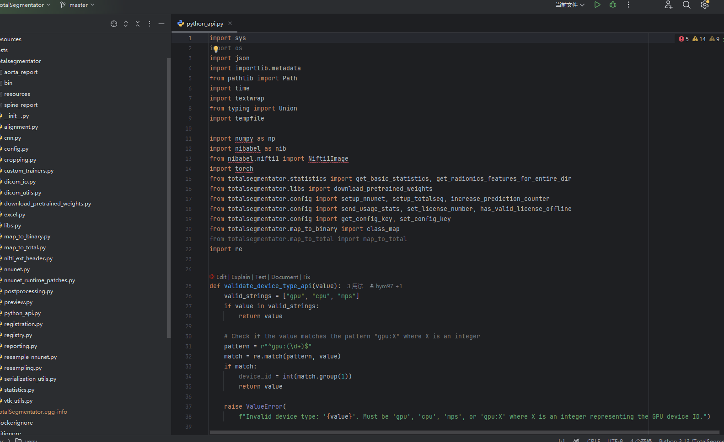
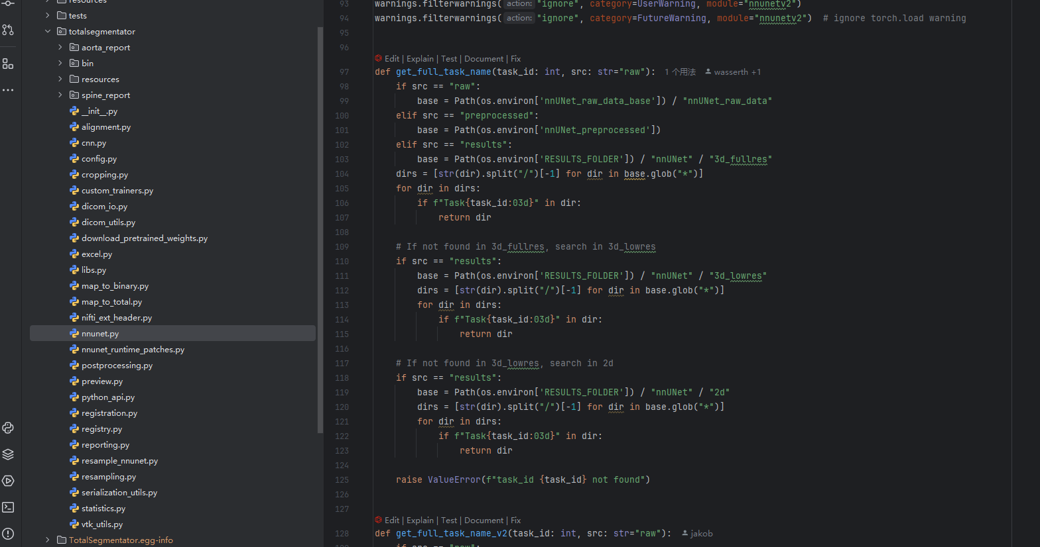
MITK · AI SEGMENTATION
11
源码复现验证了训练产物能够进入推理链路
Dataset
预处理
网络规划
训练
checkpoint
验证
关键产物：checkpoint_final.pth · plans.json · dataset.json
*** · ***
Notes:
展示实际源码与环境，说明我们复现了公开训练流程。
checkpoint、plans和dataset描述共同支撑后续推理。

Slide 12
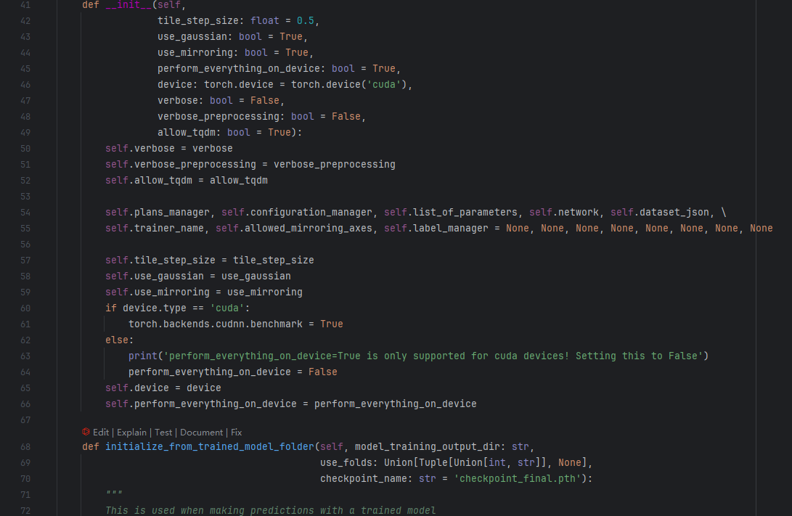
MITK · AI SEGMENTATION
12
predict.py把模型能力封装成稳定接口
接口职责
01
设置运行环境
02
接收CT影像路径
03
调用TotalSegmentator
04
输出NIfTI结果
05
记录推理时间
CT → predict.py → TotalSegmentator → nnUNet → Mask
*** · ***
Notes:
predict.py是稳定接口层，把复杂环境和模型调用隐藏在统一入口之后。
这也方便MITK通过进程和路径进行调用。

Slide 13
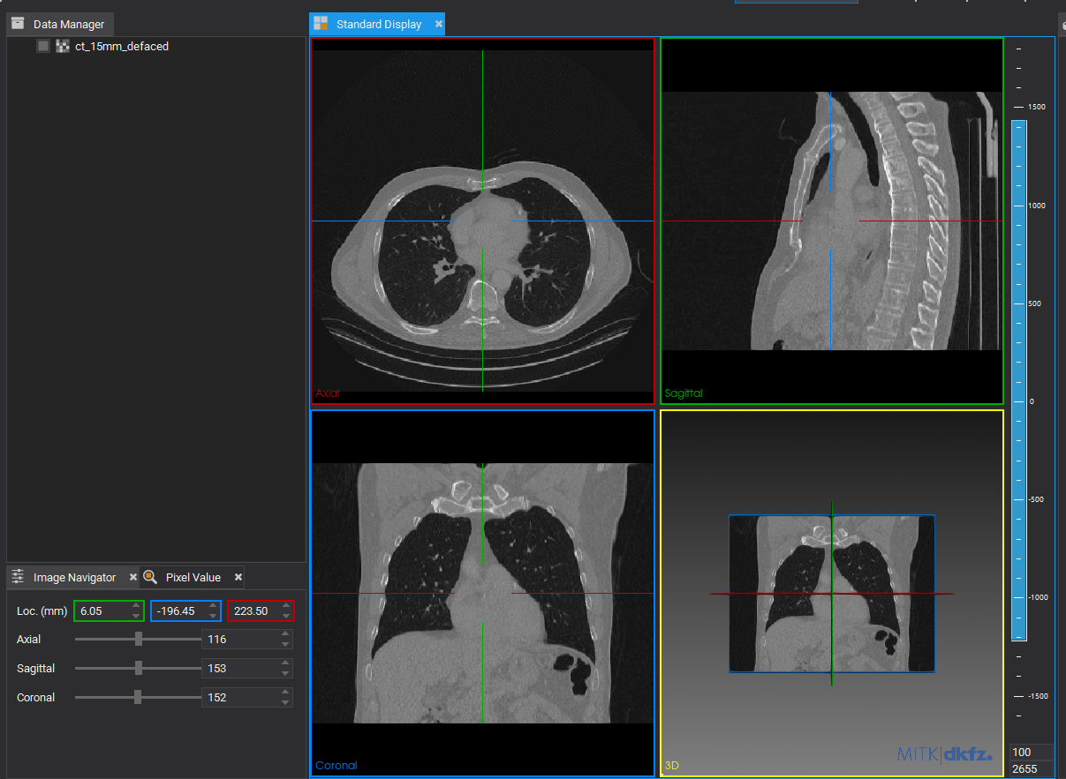
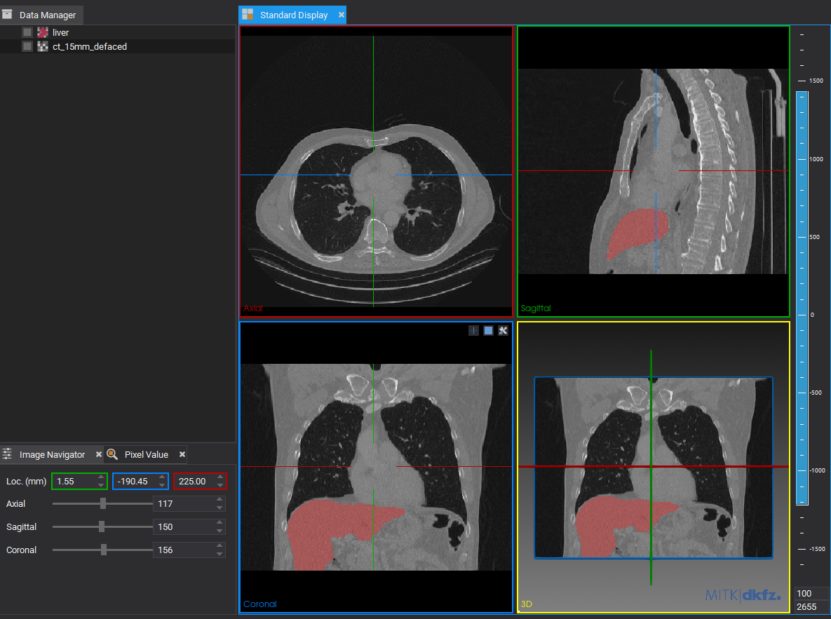
MITK · AI SEGMENTATION
13
AI输出可在MITK中直接叠加核验
原始NIfTI影像
AI分割结果：肝脏Mask
*** · ***
Notes:
左侧是原始CT，右侧是分割Mask叠加后的MITK视图。
多平面视图可用于快速检查分割区域与解剖结构是否一致。

Slide 14
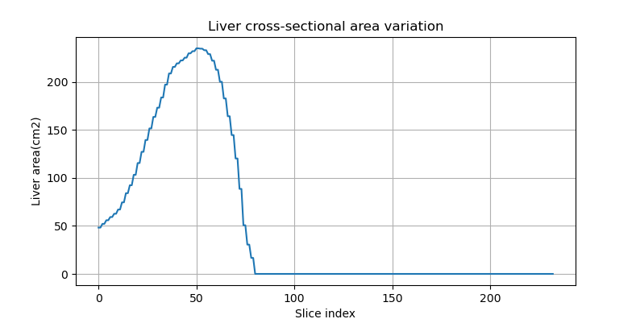
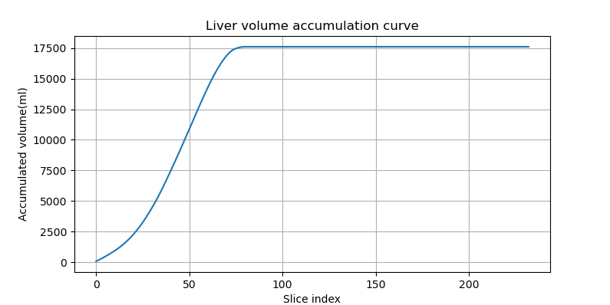
MITK · AI SEGMENTATION
14
Mask进一步转化为面积与体积指标
横截面积变化
体积累积变化
反映肝脏在不同切片中的分布范围与最大截面位置
由Mask体素数与空间分辨率计算，曲线平台对应总体积
*** · ***
Notes:
面积曲线刻画不同切片上的横截面积，体积曲线展示逐层累积。
定量计算基于Mask体素数和影像空间分辨率。

Slide 15
MITK · AI SEGMENTATION
15
系统已形成完整闭环，下一步走向三维与智能分析
已完成
后续方向
MITK平台 与插件架构设计
TotalSegmentator 源码流程分析
nnUNet 训练与推理链路复现
NIfTI Mask 显示与定量分析
01
三维可视化
器官重建、表面模型、多器官配色
02
模型优化
微调、小样本迁移、特定疾病训练
03
智能分析
输入影像 → AI分割 → 结果显示 → 定量分析
自动统计、病灶分析、报告生成
结论：插件化架构为医学影像AI能力持续迭代提供了可扩展基础。
*** · ***
Notes:
项目完成了从输入、分割到显示和分析的完整链路。
后续将从三维可视化、模型优化和智能分析三个方向继续拓展。

